Slide 1

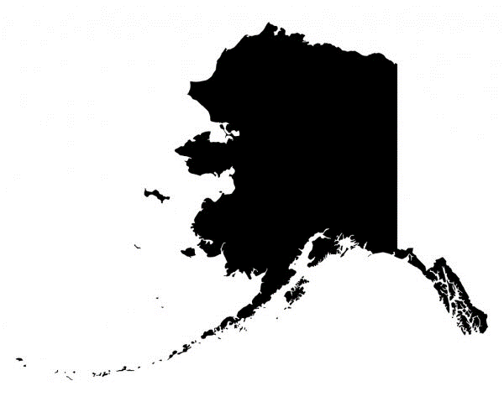
中美会谈的内容与意义分析
汇报人：韦思成

Slide 3
01
Why?
中美会谈的时代背景

Slide 4
02
What?
中美会谈的内容

Slide 5
03
How?
中美会谈的启示

